Slide 1
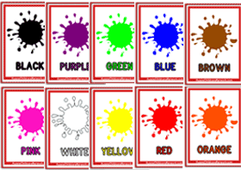
ENGLESKI JEZIK
30 March
30.3.2020.
Colours, colours, colours!!!

Slide 2


Molim klik na zvučnik, ali preuzmite prezentaciju da bi mogli slušati.

Slide 3
Udžbenik str. 40.
1.Listen and repeat. Slušaj i ponovi.
Pokaži boju u udžbeniku.
2. Poslušaj i pjevaj pjesmicu.

Slide 4
Poslušaj svoju učiteljicu i ponovi nekoliko puta pitanje:
What colour is? Koje je boje?

Slide 5
RB str. 65 2. zadatak
Poslušaj i zaokruži koju boju čuješ. Prva ti je već zaokružena.

Slide 6

Ponavljanje je majka znanja!
Vježbajte izgovor boja i pitanje What colour is?
Možda ćete se uskoro snimati i poslati mi kako govorite.
Pozdravlja vas vaša teacher Valentina.
Goodbye, children!

